Slide 1
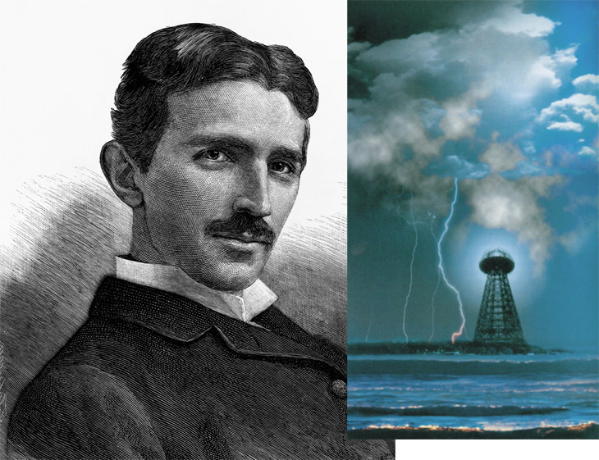
Кто
же
он ?
«Бог электричества», « Повелитель молний», или «Властелин мира» ?

Slide 2
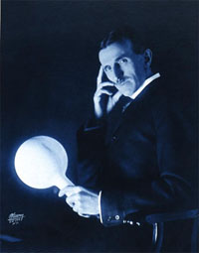
Имя этого человека в учебнике физики встречается лишь в виде единицы измерения магнитной индукции.

Slide 3
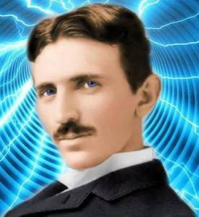
Никола Тесла - человек, опередивший время.
Считается, что за всю историю человечества, было только два гениальных ученых: Леонардо да Винчи и Никола Тесла.

Slide 4
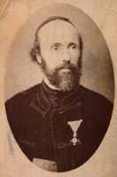
Вопрос длинною в жизнь.
Как-то в детстве Тесла сидел поздно вечером на крыльце дома со своим отцом, рядом вертелась кошка, терлась о ноги мальчика, он гладил ее рукой по шерсти и видел, как между пальцев проскакивают искорки. «Что это?» – спросил он отца. – «Это электричество, то же самое, что бывает во время грозы». «Молнии на небе сверкают, значит, в это время небо кто-то гладит, – стал рассуждать Никола. – Интересно, кто? Наверно, Бог! Так что же такое электричество, папа?» Тесла искал ответ на этот вопрос всю свою жизнь, но сказал, что так и не нашел его. Хотя он, как никто другой, глубоко проник в секреты электричества и очень хотел научиться извлекать энергию из всего на планете и найти способ передавать ее на любые расстояния.
Милутин Тесла - отец изобретателя.

Slide 5
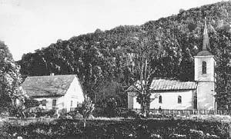
Детство и годы учебы.
Н. Тесла родился 10 июля 1856 года в семье сербского священника ( Хорватия )
С 1862—1874 гг. получает образование в начальной школе в Смилянах, а затем в реальном училище в Госпиче.

Slide 6
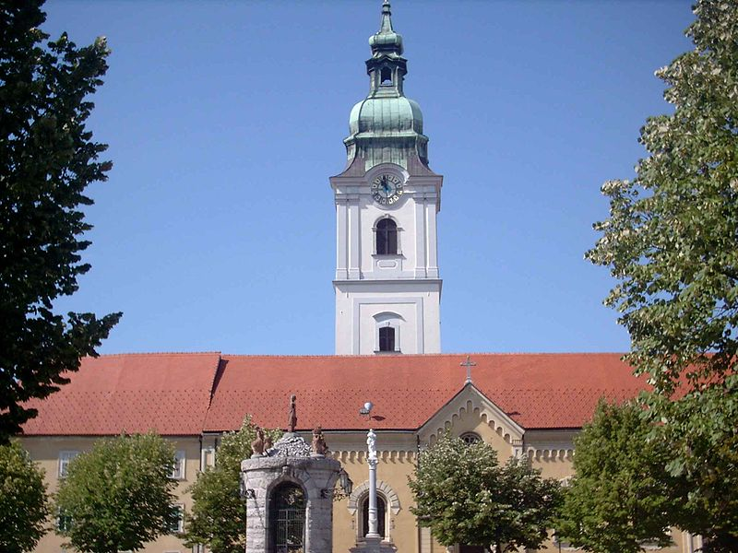
Никола с легкостью получал отличные оценки по всем предметам. Говорят, что учитель еще продолжал диктовать условия задачи, когда Тесла уже давал на нее верный ответ. Его понимание математики и физики было почти интуитивным, словно он родился со всеми этими знаниями, и оставалось только вспоминать что нужно.
Карловац.
С 1871—1874 гг, Тесла учился в Реальном училище в г. Карловаце

Slide 7
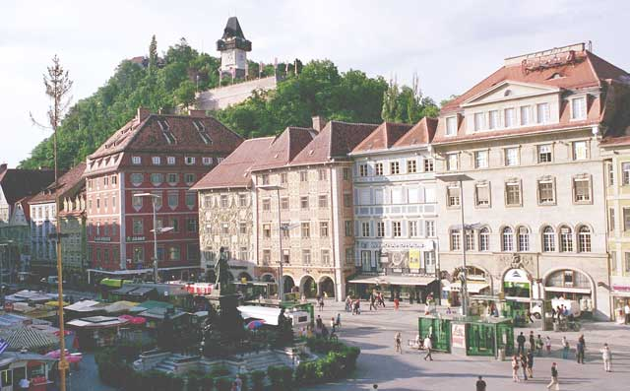
С 1875 по 1878 гг. — он студент Высшей технической школы в г. Граце (Австрия).

Slide 8
Первые открытия и изобретения.
1. В феврале 1882 года в Будапеште открывает явление вращающегося магнитного поля

Slide 9
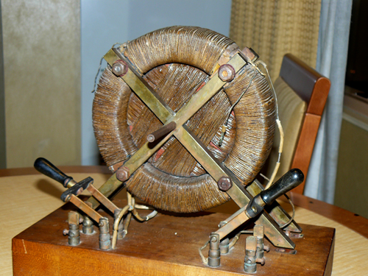
Первый асинхронный двигатель Теслы
В 1884 г. в Страсбурге продемонстрировал действующую модель своего асинхронного двигателя, но осторожные страсбургские буржуа не решились финансировать производство электродвигателей Теслы, предпочитая выждать, пока практика оправдает возлагаемые на них надежды. Тесла был подавлен. Он не мог понять, как можно отвергать проект, который в самое непродолжительное время может дать миру средство облегчить труд человека, неизмеримо повысить его производительность и он решает уехать.
Прототип асинхронного двигателя переменного тока

Slide 10
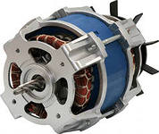
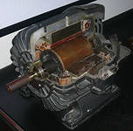
Это было позже.
В 1888 году Тесла (независимо от итальянского физика Г. Феррариса и несколько ранее его) дал строгое научное описание сути явления вращающегося магнитного поля.
Вращающееся магнитное поле создаётся двумя или более пульсирующими магнитными полями одинаковой частоты, но сдвинутыми друг относительно друга по фазе и в пространстве. Применяется в синхронных и асинхронных машинах.
Трёхфазный асинхрон - ный двигатель Н. Теслы. Музей Николы Теслы

Slide 11
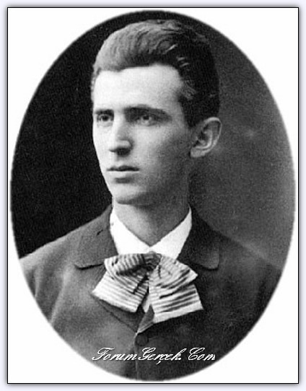
А сначала
Тесла хотел уехать в Россию. Но в последний момент Чарлз Бечлор, в прошлом ассистент и личный друг Эдисона, после многочасовой беседы уговорил Николу отправиться в США. Весной 1884 г Бечлор написал рекомендательное письмо Эдисону.
«Было бы непростительной ошибкой дать возможность уехать в Россию подобному таланту. Вы ещё будете мне благодарны, мистер Эдисон, за то, что я не пожалел нескольких часов для убеждения этого молодого человека отказаться от мысли ехать в Петербург. Я знаю двух великих людей — один из них вы, второй — этот молодой человек.»

Slide 12
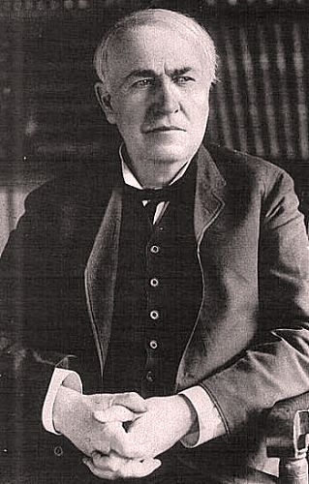
Америка.
В 1884 году Тесла отправился покорять Америку. Он устроился на работу в компанию Томаса Эдисона в качестве инженера.
Эдисону нравилось лишь то, что давало прибыль незамедлительно. Тесла занимался тем, что интересно. Все работы именитого американца базировались на постоянном токе. А тут какой-то серб с горящими глазами толкует про ток переменный. Эдисон так старался доказать опасность идей Теслы , что не постеснялся демонстративно убить переменным током собаку. Но не помогло. Победило -- мы знаем что. Ведь по проводам в наших квартирах и ныне течет переменный ток. Разница во взглядах привела к разрыву отношений.
Томас Эдисон - всемирно известный американский изобретатель и предприниматель.

Slide 13
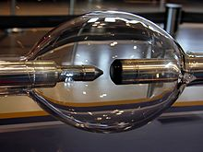
Лучшие годы работы (1886 – 1898 г.г.)
2. 1886 г. — изобретает электрическую дуговую лампу.

Slide 14
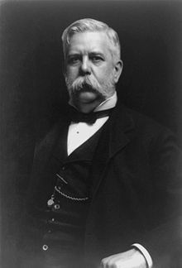
Лучшие годы работы.
После разрыва с Эдисоном Теслу взял к себе известный промышленник Джордж Вестингауз, основатель компании "Вестингауз Электрик"
3. В мае1888 г. - получает патенты на передачу энергии по трем проводникам, соединенным в «звезду» и передачу э/э посредством двух- и трехфазного тока.
Джордж Вестингауз, основатель компании "Вестингауз Электрик»

Slide 15
4.1888—1889 гг. — Заявление патентов на выпрямление переменных токов .
5.1889—1890 гг. — Постройка первых генераторов высокой частоты.

Slide 16
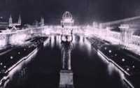
Лучшие годы работы.
В 1893 году Вестингауз и Тесла выиграли государственный конкурс (победив компанию General Electric) на монтаж освещения для Всемирной ярмарки в Чикаго. 1 мая во время торжественного открытия президент Кливленд нажал на кнопку и включил несколько сот тысяч ламп, превративших, по выражению журналистов, «ночь в день». Следует сказать, что до настоящего времени ни одна частная компания не смогла реализовать осветительный проект подобного масштаба.

Slide 17
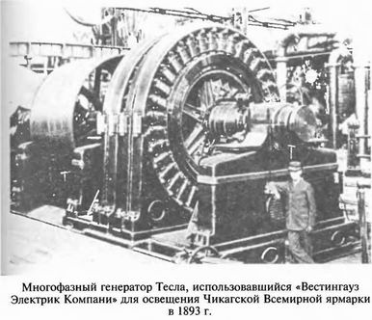
Детище Теслы.

Slide 18

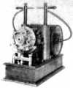
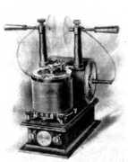
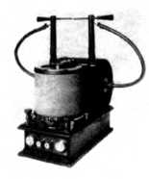
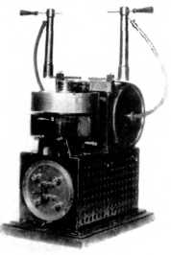
Генераторы переменного тока Теслы.
Никола Тесла создал генератор переменного тока, опираясь на принципы вращения магнитных полей Земли, и тем самым предоставил человечеству возможность широкого использования электричества.

Slide 19
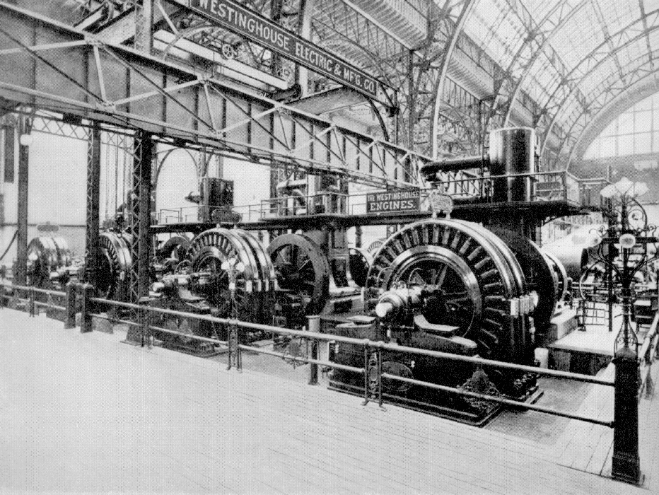
Первая энергосистема современного типа.
В 1895 году Вестингауз ввел в строй крупнейшую в мире Ниагарскую ГЭС. Работали на ней мощные генераторы Теслы.
Гидроэлектростанция Ниагарского водопада №1 была открыта 25 августа 1895 года. Эту дату можно считать днем рождения не только гидроэнергетики, но и вообще электроэнергетики как таковой – впервые была построена мощная промышленная электростанция и питаемые ей сети переменного тока, т.е. фактически – первая энергосистема современного типа.

Slide 20
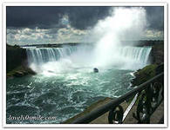
Первая в мире ГЭС - на электромашинах переменного тока Теслы
Во время церемонии открытия Ниагарской гидроэлектростанции, в то время когда весь мир обсуждал многофазную систему Теслы, позволяющей передавать электрическую энергию на расстояние, он заявил: «Фактически, прогресс в этой области дал мне свежую надежду на исполнение моей заветной мечты – передачи энергии от станции к станции без применения каких – либо проводов»

Slide 21
6. 1890 г. — Открытие токов высокой частоты .

Slide 22
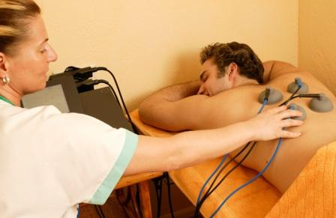
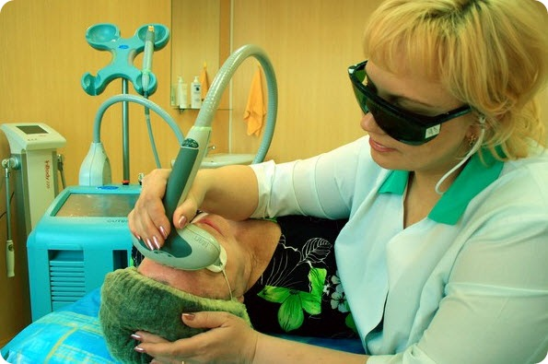
Дарсонвализация - применение с лечебной целью тока высокой частоты (110 кГц) и напряжения (25-30 кВ) при небольшой силе тока.
При электротерапии током высокой частоты получаемая глубинная теплота может использоваться для усиления кровообращения в глублежаших слоях тканей и внутренних органах, а также для уменьшения воспалительного процесса и расслабления. В некоторых случаях нет необходимости прикреплять электрод на теле пациента, достаточно на человека направить специальный излучатель.

Slide 23
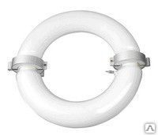
7. 23 июня 1891 года Никола Тесла получил патент на первую магнитоиндукционную лампу.
Индукционная лампа – электрический источник света, принцип работы которого основан на электромагнитной индукции и газовом разряде для генерации видимого света. На сегодняшний день это лучшее, что создано в мире прогресса светотехнологий.

Slide 24
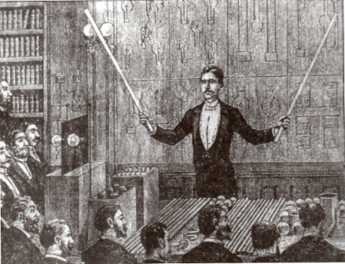
На данной фотографии Никола Тесла демонстрирует перед королевским обществом в Англии свои изобретенные флуоресцентные лампы это было в 1892 году.

Slide 25
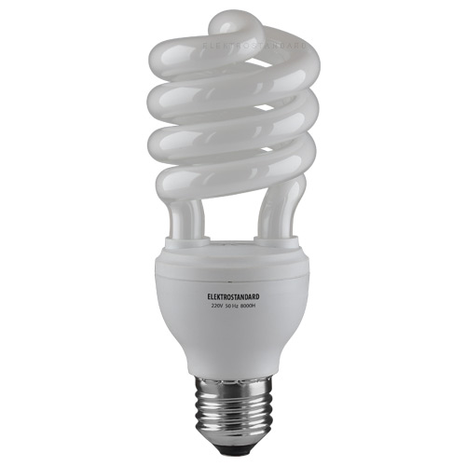
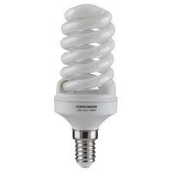
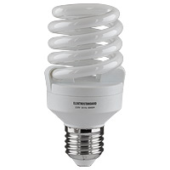
Флуоресцентная (энергосберегающая) лампа представляет собой полую трубку, внутри которой электрический ток возбуждает пары ртути в инертном газе. Пары ртути светятся ультрафиолетовым светом. Люминесцирующее вещество, покрывающее внутреннюю поверхность трубки преобразует ультрафиолетовое излучение в видимый свет. Питание 220 В, 50 Гц. Ресурс 10 000 ч.

Slide 26
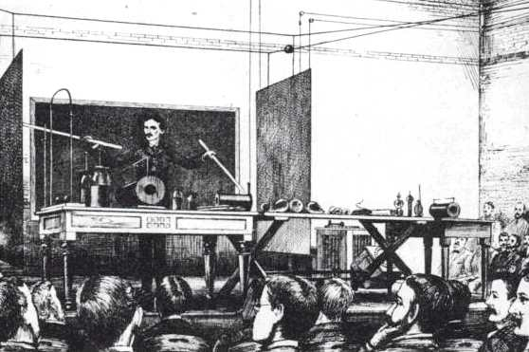
8. В 1891 г. на лекции Тесла продемонстрировал принципы радиосвязи.
9. В 1893 г. изобрёл мачтовую антенну.
10. В 1893 г. Тесла построил первый волновой радиопередатчик.
Н. Тесла опередил Маркони и Попова на несколько лет. В 1943 году Верховный суд США подтвердил первенство Теслы в этом изобретении.

Slide 27
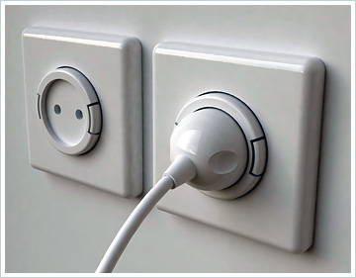
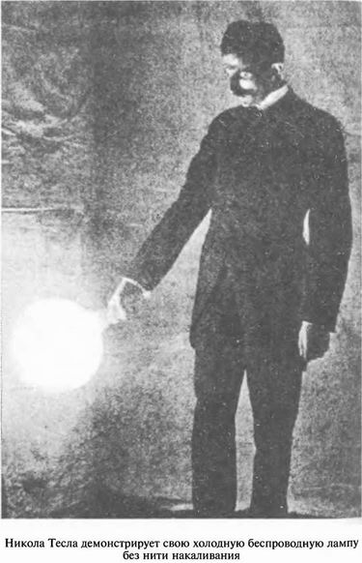
Как мы подключаем любой электроприбор в сеть? Вилкой - т. е. двумя проводниками. Если подключим только один, тока не будет - цепь не замкнута. А Тесла демонстрировал передачу мощности по одному проводнику. Или вообще без проводов.
В ходе своей лекции об электромагнитном поле высокой частоты перед учеными Королевской академии он включал и выключал электродвигатель дистанционно, в его руках сами собой загорались электрические лампочки. В некоторых даже спирали не было — просто пустая колба. Шел 1892 год!
После лекции физик Джон Релей пригласил Теслу в кабинет и торжественно провозгласил, указав на кресло: «Садитесь, пожалуйста. Это кресло великого Фарадея. После его смерти в нем никто не сидел».

Slide 28
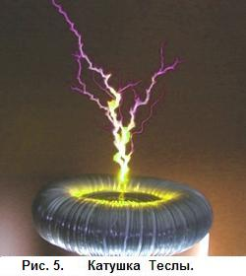
11. 24 апреля 1892 г — Заявка на патент высокочастотного трансформатора.
12. 22 сентября 1896 года прибор был запатентован.
В 1891 году Никола Тесла создал свой знаменитый высокочастотный высоковольтный трансформатор, который он использовал для экспериментов и демонстрации своих опытов. Сейчас это устройство называют катушкой Теслы.

Slide 29
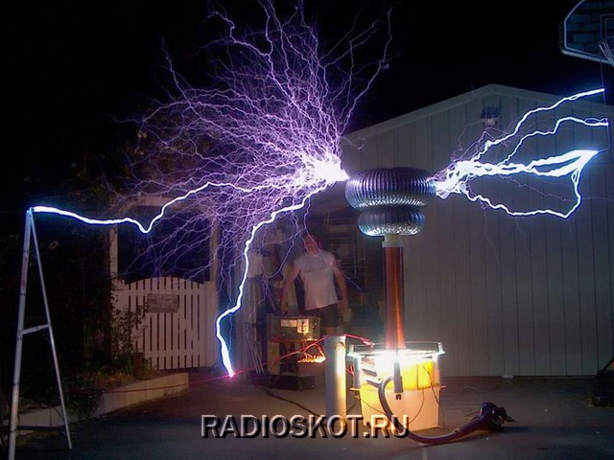
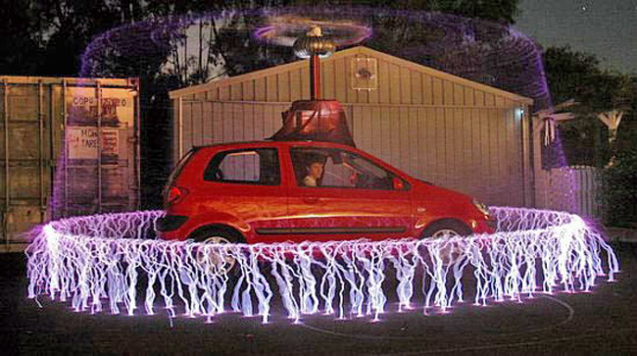
В промышленности это изобретение применения не нашло. Оно используется главным образом для всякого рода аттракционов. Во время работы катушки в ее вторичной обмотке создается напряжение в несколько миллионов вольт, которое ионизирует воздух и создает различные электрические разряды от слабого коронного до мощного дугового в зависимости от интенсивности эл. поля Земли и необходимой мощности установки.

Slide 30
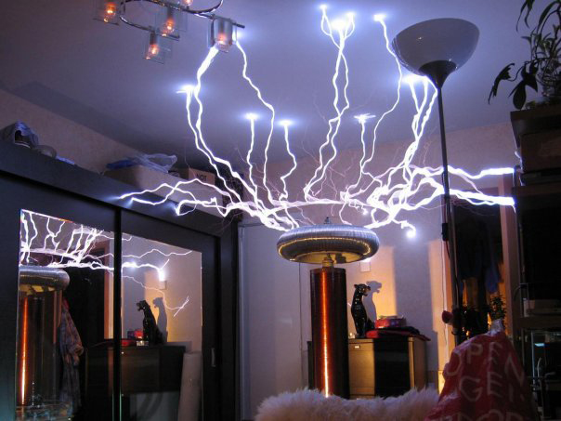
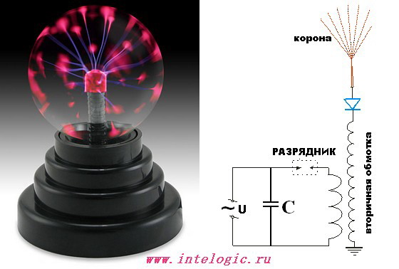
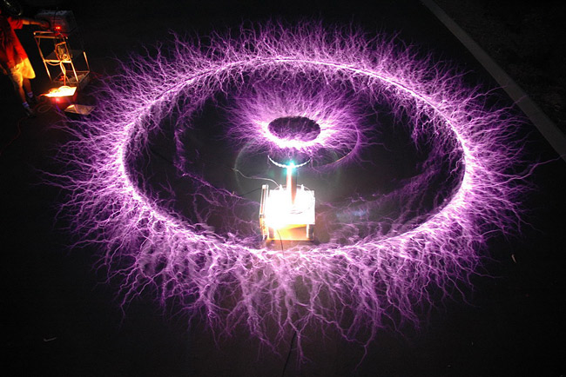
Виды разрядов от катушки Теслы.

Slide 31
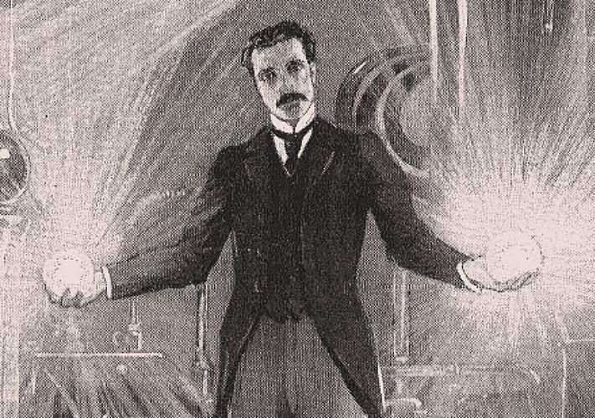
Чудо – опыты
Вокруг Теслы появились многочисленные молнии, а он просто брал их и ловил руками, хотя появление молний заставило большинство слушателей с первых рядов аудитории перебраться на удаленные места.

Slide 32
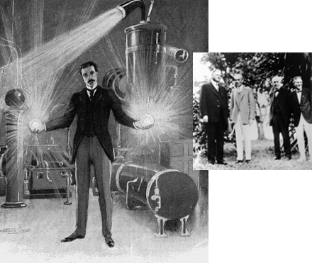
Посетители Всемирной выставки в Чикаго (1893 г) с ужасом смотрели, как худой ученый со смешной фамилией ежедневно пропускал через себя электроток напряжением в два миллиона вольт.

Slide 33
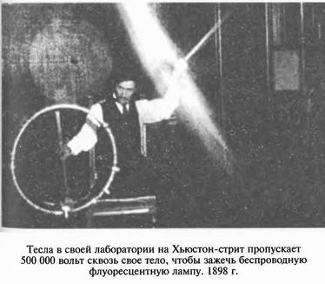
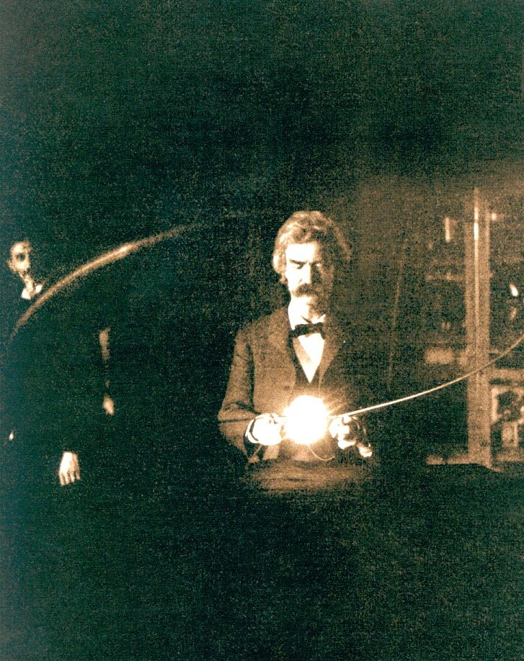
Тесла и Марк Твен 1894-й год
Его современники прозвали властелином молний, а те, кто видел, как Тесла жонглирует сгустками энергии, просто приходили в ужас. Он умел обращаться с шаровыми молниями и его друг Марк Твен, часто посещающий его лаборатории, видел, как тот достает их из коробки.

Slide 34
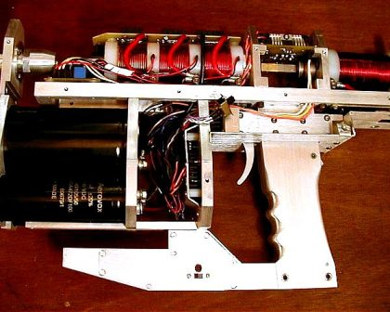
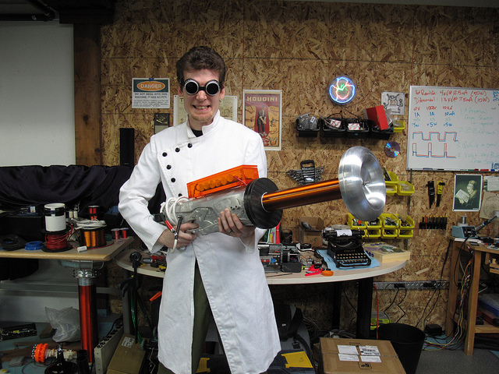

Тесла –пушка.
Пушка – Тесла мощное энергетическое оружие. Имеет небольшой вес, но из-за своей громоздкости используется в положении на плече. Во время выстрела к цели устремляется луч света, являющийся проводником для мощного заряда энергии напоминающей молнию.

Slide 35
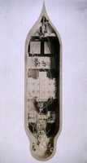
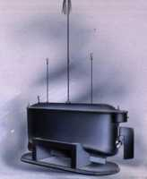
Чудо – корабль.
В 1898 году в парке Мэдисон-Сквер прошла презентация нового изобретения Теслы. Посреди парка имелся пруд, в котором плавал небольшой кораблик. Зрители были в шоке — судно двигалось, следуя приказам ученого. После испытаний чудо -корабля Тесла зарегистрировал патент номер 613809 на устройство дистанционного управления, использующее радиосигналы.
У изображенной на фотографии автоматической подводной лодки имеются собственный генератор, винтовой двигатель и другие многочисленные механизмы. И все эти механизмы управляются дистанционно, без проводов, при помощи электромагнитных колебаний, наведенных на контур, помещенный в лодке, который реагирует на эти колебания.
1

Slide 36
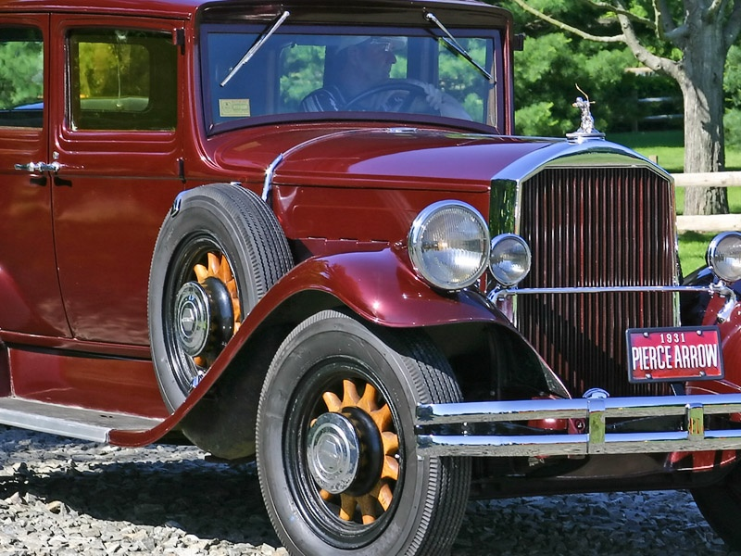
Чудо – автомобиль.
На автомобиле такой модели Никола Тесла установил электрический двигатель.

Slide 37
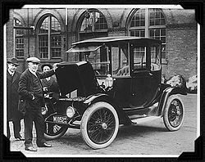
Знаменитый Эдисон показывает, что там где должен быть двигатель, его нет, так как это электромобиль.

Slide 38
13.1898—1922 гг. — Н. Тесла получает патенты в области радиотехники, а также на термомагнитный электродвигатель, турбины, насосы, паровые машины, электросчетчики, спидометры, частотомеры и др.
Тесла прекрасно понимал, что компании монополисты по добыче различных видов топлива не допустят внедрения технологий, которые позволят запустить электродвигатели, питающиеся от «дармовой» энергии.

Slide 39
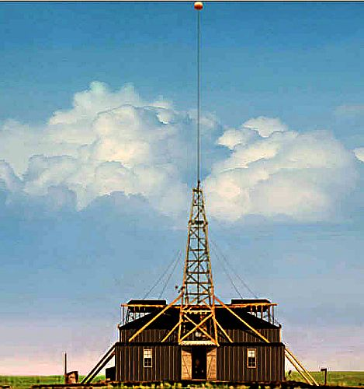
Заманчивые проекты.
Передача электроэнергии без
проводов. В 1899 г в Колорадо Спрингс для экспериментов Теслы была построена башня с большой медной сферой на верхушке.

Slide 40
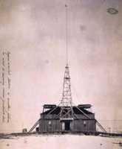
Как это было.
Тесла еще раз проверил оборудование и приказал механику по имени Цито запустить установку.
Башня загудела и начала разражаться молниями длиной в несколько десятков метров. Его цель была зажечь 200 электрических лампочек на расстоянии 40 км от построенной башни-монстра. И он это сделал!
Тесла работал в своей лаборатории 9 месяцев и пришел к выводу, что энергию лучше всего передавать путем “ее отражения от земли и ионосферы”. Ученый вычислил, что необходимая для этого частота составляет около 8 герц.
Данная теория была экспериментально подтверждена лишь в 1950 году.
К сожалению опыты пришлось прекратить по причине разрушения генератора в Колорадо Спрингс.

Slide 41

Укротитель молний Тесла в своей лаборатории в Коларада- Спрингс
Знаменитый кадр — Тесла спокойно сидит под разрядами в миллионы вольт и работает с бумагами.

Slide 42


Slide 43



«Мировая система» Теслы
В 1901г Тесла был приглашен известным американским миллионером П.Морганом в Нью-Йорк для работы над проектом создания Всемирного центра беспроводной передачи, который имел еще название «Уорденклиф»
Вся документация и инженерные чертежи «Всемирной системы» бесследно исчезли.

Slide 44

Первое испытание башни-передатчика произошло в 1903 году. Это было грандиозное и зрелищное событие, которые наблюдали не только жители Нью-Йорка. Ослепительный шар, состоящий из прядей электрической плазмы, соединял установку с небом. Многие газеты писали, что Тесла зажег небо над океаном на высоте тысячи миль.
Сам же Тесла говорил, что люди, живущие возле башни, напуганы его экспериментами и проводили больше времени без сна, но им повезло и они узнали много невероятных вещей. Такие чудеса не увидишь даже в самых необычайных сказках.

Slide 45

Секреты Теслы.
Никола Тесла — это человек, который настолько обогнал науку, что многие из его опытов с электричеством не могут повторить до сих пор, даже имея чертежи и примерное описание процессов. Это удивительно, но в 1900–х годах Тесла мог получить ток 100 млн. ампер и напряжение 10 тыс. вольт с помощью этих штуковин.

Slide 46

В 1926 году Тесла установил радиомачты в Валдоpф-Астоpии и в своей лабоpатоpии в Hью-Йоpке. И поймал загадочные сигналы техногенной природы неизвестного происхождения, одним из возможных источников которых назвал Марс. В газетах того времени можно найти насмешливые заметки о связях безумного изобретателя с марсианами. Hо сам ученый относился к этому более чем серьезно: "Ради того, чтобы свершить это чудо, я бы отдал свою жизнь!"

Slide 47

Духовный мир ученого.
Никола Тесла был разносторонне развитым человеком: владел восемью языками, великолепно разбирался в музыке, к его мнению прислушивались многие известные и влиятельные люди того времени. Он был знаком со многими известными современниками – писателями и поэтами, композиторами. Среди его друзей был поэт и заместитель редактора ежемесячного журнала «The Century Illustrated Monthly Magazine» Роберт Андервуд Джонсон. Тесла и Джонсон вели переписку в течение сорока лет.
У Джонсонов Никола Тесла познакомился и с писателем, чьи книги произвели на него сильное впечатление, – с Марком Твеном (Самюэль Клеменс). Марк Твен посещал лабораторию Теслы. Помогал проводить публичные эксперименты. С этого дня и до самой смерти Марка Твена в 1910 году они оставались друзьями.

Slide 48
Прежде, чем закончить наш рассказ о Николе Тесла хочется сказать, что как и многие физики он был и лириком. Он знал наизусть целые книги слово в слово. Одной из них был «Фауст» Гёте. Он часто читал великолепные строки: Оно заходит там, скрываяся вдали, И пробуждает жизнь иного края... О, дайте крылья мне, чтоб улететь с земли И мчаться вслед за ним, в пути не уставая! Прекрасная мечта! Но день уже погас. Увы, лишь дух парит, от тела отрешась, – Нельзя нам воспарить телесными крылами!

Slide 49

Память.
Во многих странах есть памятники Николе Тесле, например в Нью-Йорке , в аэропорту Белграда и около здания Белградского университета. Выпущена юбилейная сербская монета к 150-летию Теслы, 2006.
В центре Загреба, столицы Хорватии, есть улица имени Николы Теслы, на которой установлен памятник великому учёному.
В Хорватии, в курортном городе Пореч , расположенном на западном побережье полуострова Истрия, есть набережная имени Николы Теслы.
Именем Теслы названы улицы в Шибенике, Сплите, Риеке, Вараждине.
Аэропорту в белградском пригороде Сурчин присвоено имя Николы Теслы.
1856г – 1943г
Выдающийся американский радиотехник лауреат Нобелевской премии Эдвин Армстронг сказал об этом человеке так: «…миру придется долго ждать появления гения, который мог бы стать соперником Николы Теслы в его свершениях и в его вдохновениях»

Slide 50



Десять важнейших открытий Николы Тесла (а всего этот ученый обладал более чем ста патентами):
1. Явление вращающегося магнитного поля.
2. Флуоресцентная лампа.
3.Катушки Теслы.

Slide 51




5. Высокочастотный трансформатор, электромеханический генератор ВЧ.
6. Применение электротехнических аппаратов в медицинских целях.
7.Асинхронный двигатель.
8.Радиоуправляемая лодка.

Slide 52



9. Многофазный электрический ток.
10. Построил первый волновой радиопередатчик.
4. Радиосвязь и мачтовая антенна для радиосвязи.

Slide 53
Современное применение идей Теслы.
1.Переменный ток является основным способом передачи электроэнергии на большие расстояния.
2.Электрогенераторы являются основными элементами в генерации электроэнергии на ГЭС, АЭС, ТЭС и т. д.
3.Электродвигатели, впервые созданные Николой Тесла, используются во всех современных станках, электропоездах, электромобилях, трамваях, троллейбусах
4.Радиоуправляемая робототехника получила широкое распространение не только в детских игрушках и беспроводных телевизионных и компьютерных устройствах (пульты управления), но и в военной сфере, в гражданской сфере, в вопросах военной, гражданской и внутренней, а также и внешней безопасности стран и т. п.
5.Беспроводные заряжающие устройства начинают использоваться для зарядки мобильных телефонов и ноутбуков.

